Slide 1
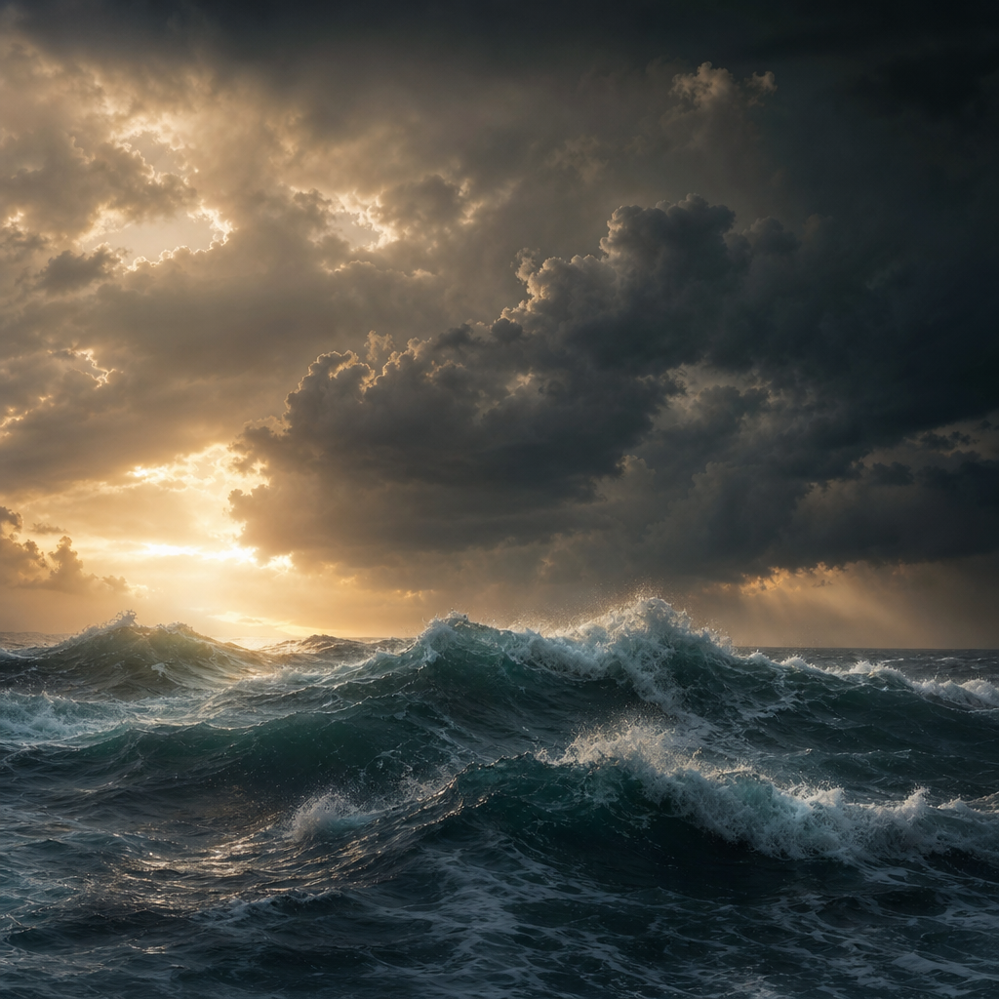
ШТОРМЫ НА МОРЕ
Ярость океана, дыхание эволюции и скрытая польза стихии

Slide 2
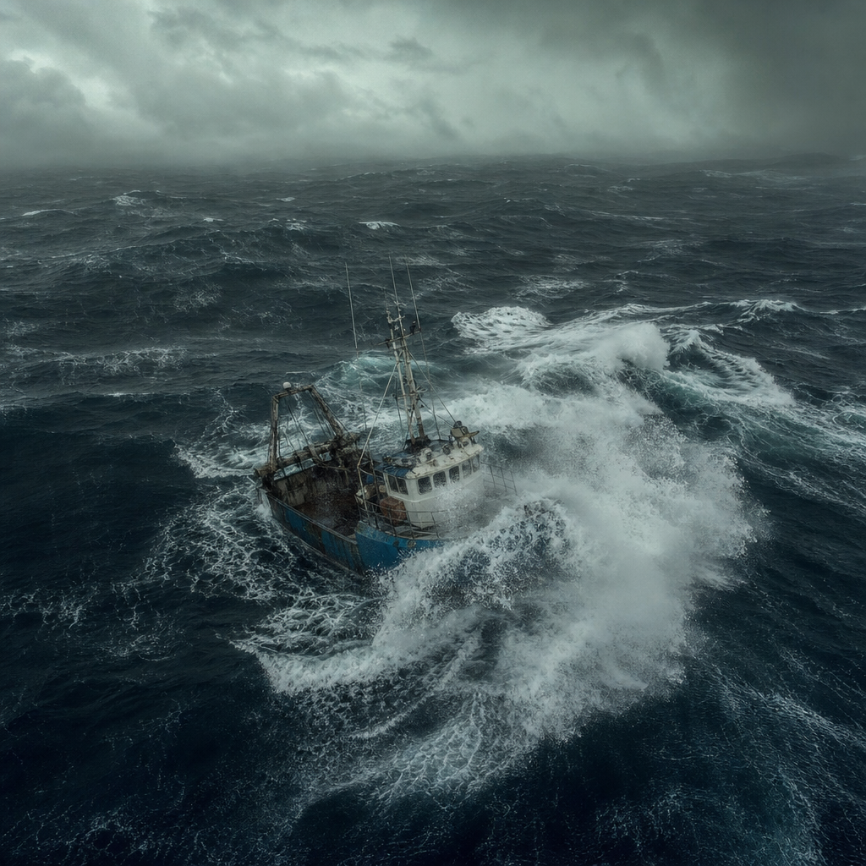
Что такое морской шторм
Шторм на море — это комплексное атмосферное явление, при котором скорость ветра над акваторией превышает 20 м/с (8 баллов по шкале Бофорта), а высота волн достигает 6 и более метров. Главные признаки:
• устойчивый сильный ветер (>20 м/с) • высокие волны (6–15+ м) • резкие перепады давления • обильные осадки и грозы • ухудшение видимости до <1 км
Траулер идёт через штормовые волны
12 баллов — ураган
33 м/с порог урагана
Штормы на море
2 / 9

Slide 3
Как рождается шторм
1
2
3
4
Прогрев
Конденсация
Вихрь
Шторм
Тёплый воздух над океаном поднимается, образуя зону низкого давления
Водяной пар конденсируется, выделяя энергию — до 10¹⁵ Дж в сутки
Сила Кориолиса закручивает поток, формируя циклон
Скорость ветра растёт, волны усиливаются — стихия выходит на пик
Топливо шторма — тёплая вода. При температуре поверхности океана выше 26,5 °С вероятность тропического циклона возрастает в разы. Именно поэтому штормовый сезон приходится на конец лета и осень.
Штормы на море
3 / 9

Slide 4
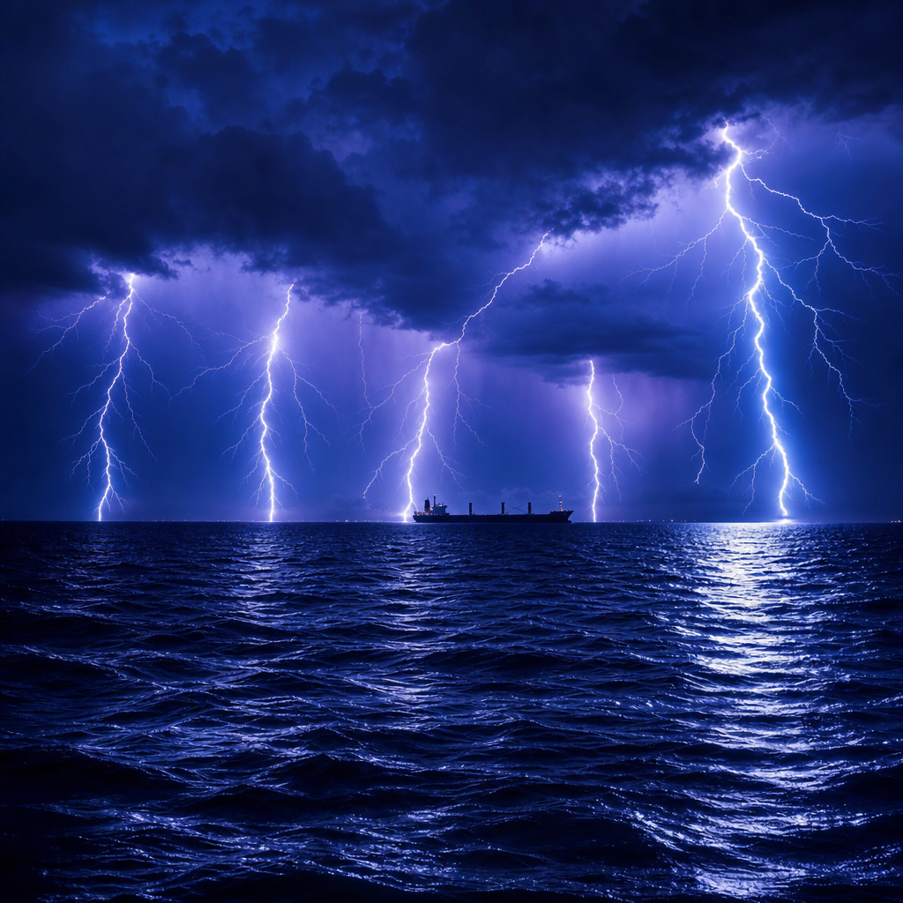
Виды морских штормов
Тропический циклон
Ураган, тайфун, циклон — одно явление в разных океанах. Скорость ветра до 80 м/с.
Внетропический циклон
Штормы умеренных широт. Самые частые и продолжительные, формируются на атмосферных фронтах.
Торнадо над водой
Смерч, зарождающийся над морем. Короткий, но разрушительный — узкая воронка, огромная скорость.
Шквал
Молнии над океаном — типичная картина грозового фронта
Резкий кратковременный порыв до 25–30 м/с. Возникает при прохождении грозового фронта.
В Мировом океане ежегодно формируется ~80–100 тропических циклонов
Штормы на море
4 / 9

Slide 5
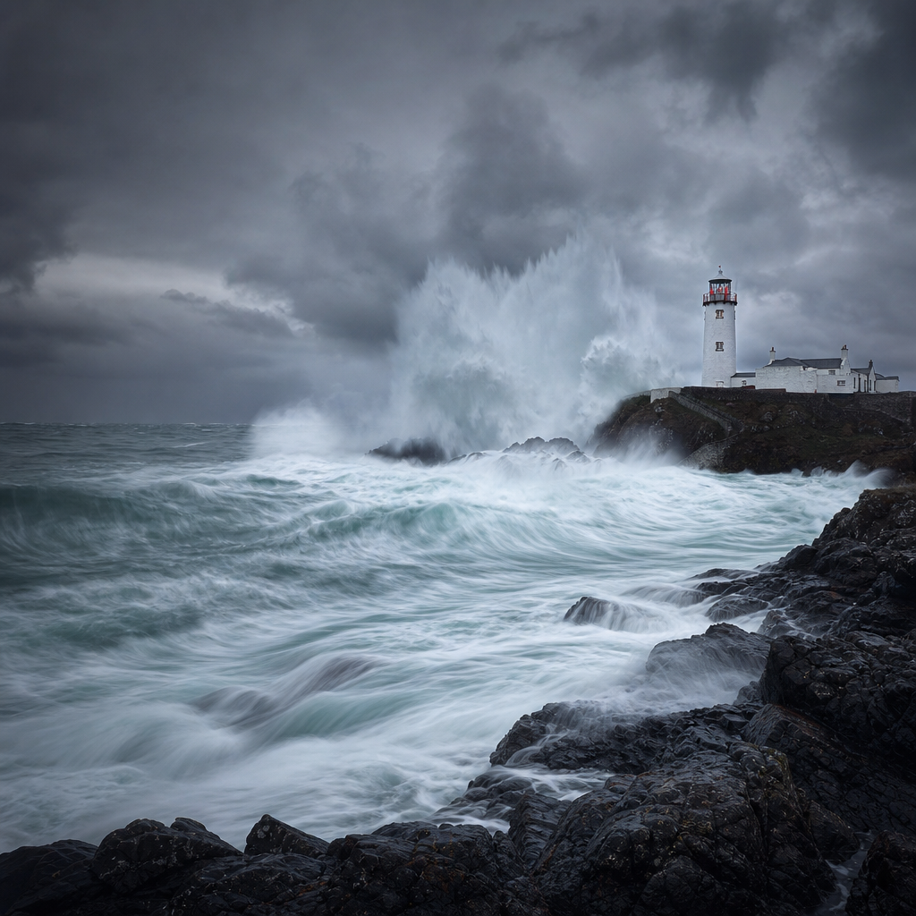
Чем шторм опасен
01
Гибель людей
02
Разрушение инфраструктуры
Каждый год в штормах на море погибает ~2 000 человек — моряки, рыбаки, прибрежные жители.
Волны ломают причалы, набережные, прибрежные здания. Убытки измеряются десятками миллиардов долларов.
03
Затопление побережий
04
Экологический ущерб
Штормовые нагоны поднимают уровень моря на 3–5 м выше нормы, затапливая целые города.
Разлив нефти, гибель морской фауны, разрушение коралловых рифов и пляжей.
Штормы на море
5 / 9

Slide 6
Чем шторм полезен
Парадокс: то, что разрушает — кормит и обновляет океан
🌊
Перемешивание вод
💨
Газообмен
🐟
Биоразнообразие
Шторм поднимает глубинные питательные вещества к поверхности — это запускает цветение фитопланктона, основы пищевой цепи.
Ветер и волны ускоряют обмен CO₂ и O₂ между океаном и атмосферой. Океан поглощает ~25% антропогенного CO₂ именно благодаря волнению.
Прибрежные штормы переносят личинки, семена, икру на сотни километров — поддерживая генетическое разнообразие морских видов.
☔
Пресная вода
⚡
Энергия волн
🏖
Пляжи
Штормы приносят до 30–50% годовых осадков в прибрежных и островных регионах — это пресная вода для миллиардов людей.
Мировой энергетический потенциал волн — около 2 ТВт. Штормы — это дармовая кинетическая энергия, которую учатся превращать в электричество.
Волны перемалывают и доставляют песок, формируя пляжи, дюны и дельты рек.
Штормы на море
6 / 9

Slide 7
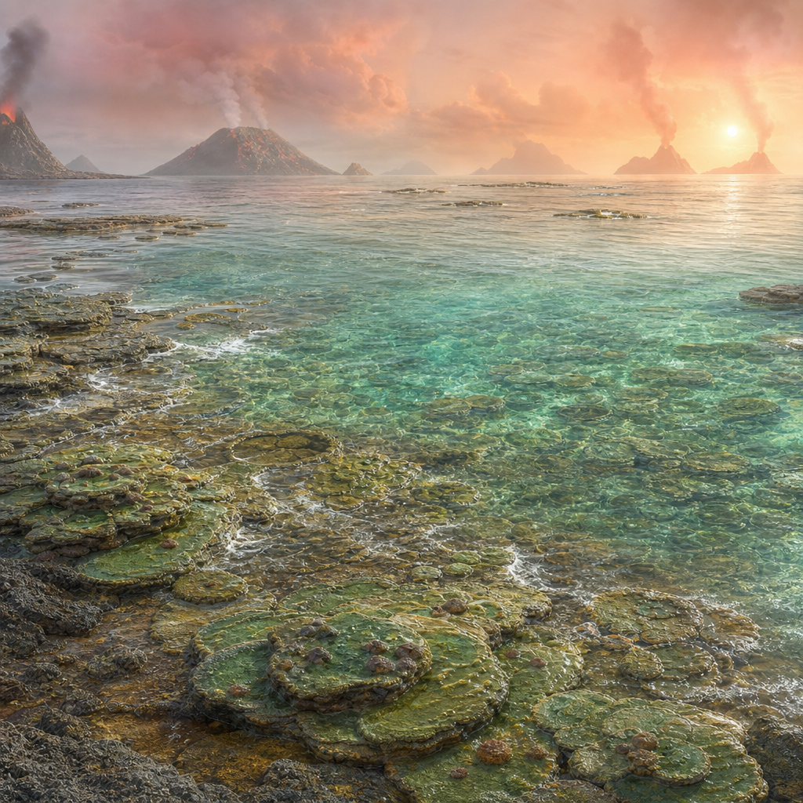
Штормы и эволюция жизни
Шторм как двигатель эволюции
3,5 млрд лет
Рождение жизни
В бурном, насыщенном энергией приливном океане формируются первые прокариоты — цианобактерии строят строматолиты.
2,4 млрд лет
Великое окисление
Штормы перемешивают воду, распространяя кислород — побочный продукт фотосинтеза — по всему океану и в атмосферу.
540 млн лет
Кембрийский взрыв
Усиление волн и течений создаёт новые экологические ниши, что приводит к взрывному росту многоклеточных.
375 млн лет
Выход на сушу
Штормы выносят на берег первых рыб с мускулистыми плавниками. Их потомки станут четвероногими.
Древнейший океан Земли, ~3,5 млрд лет назад
66 млн лет
Перезагрузка
Цунами и шторма после удара астероида добивают морских рептилий — освобождая нишу для млекопитающих.
Штормы на море
7 / 9

Slide 8
Шторм и человек: тысячелетний диалог
Мореходная наука
Метеорология
Штормы заставили строить устойчивые суда, разработать киль, латинский парус, навигацию по звёздам.
Буря 1854 года в Крыму подтолкнула Наполеона III создать первую сеть метеостанций — родилась современная наука о погоде.
Архитектура
Культура
Прибрежные города от Венеции до Токио проектируются с учётом штормов: волнорезы, дамбы, поднятые фундаменты.
"Буря" — отдельный жанр в литературе (от Гомера до Мелвилла) и излюбленный сюжет живописи (Айвазовский, Тёрнер).
«Человек моря — не тот, кто избегает шторма, а тот, кто научился его читать»
Штормы на море
8 / 9

Slide 9
Итог
Шторм — это не катастрофа,
а часть дыхания планеты
Это — движение: перемешивает океан, разносит тепло, кислород и жизнь
Это — разрушение: каждый год уносит жизни, рушит города, ломает привычный мир
Это — творец: штормовая энергия двигала эволюцию 3,5 миллиарда лет
Это — урок: человечество научилось читать, предсказывать и уважать стихию
Спасибо за внимание

